Slide 1

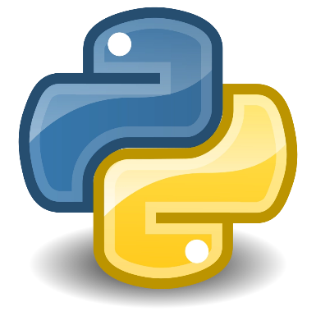

Introdução à WEB com Python/Django

Slide 2
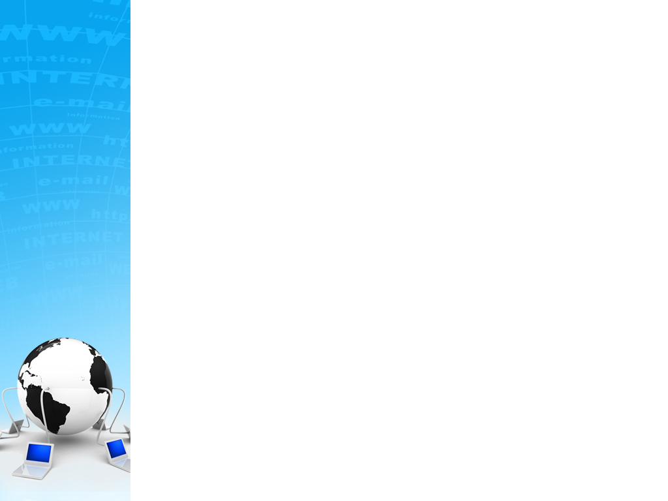
Geovane Feitosa Cavalcante
Graduando em Sistemas de Informação.
Desenvolvedor Jr.
Monitor
Lucena

Slide 3
Python
Python é uma linguagem de programação criada por Guido van Rossum em 1991. Os objetivos do projeto da linguagem eram: produtividade e legibilidade. Em outras palavras, Python é uma linguagem que foi criada para produzir código bom e fácil de manter de maneira rápida.

Slide 4
Características
Interpretada;
Multiplataforma;
Livre;
Geral
Case-sensitive;
Identação
Tipagem Dinâmica e forte

Slide 5

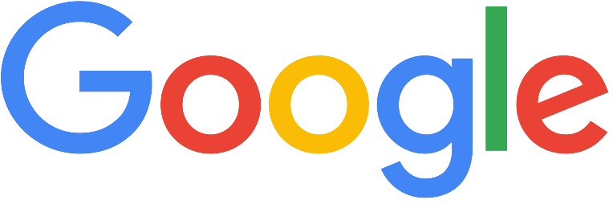

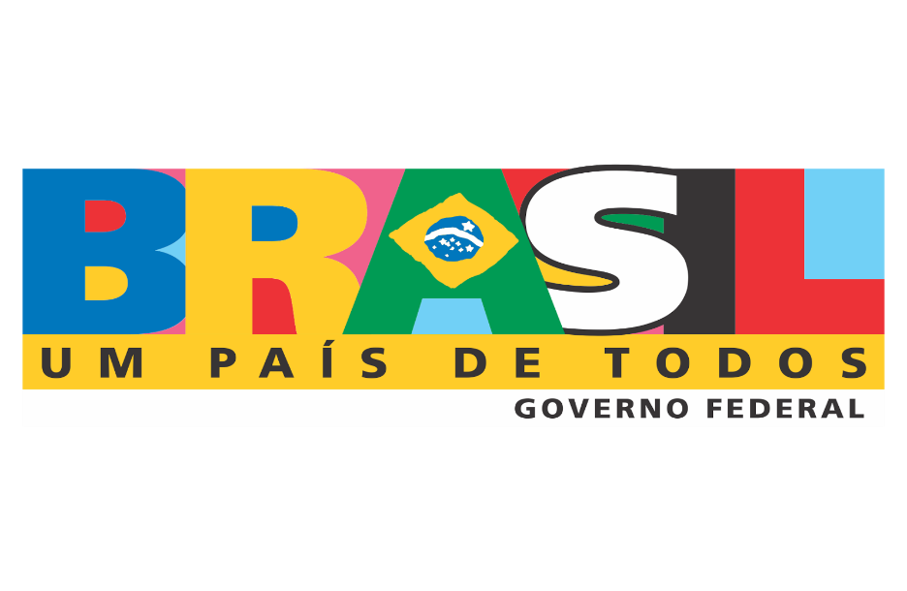


Python é usado onde?

Slide 6
O que é Django?
Django é um framework gratuito e de código aberto para a criação de aplicações web, escrito em Python. É um framework web, ou seja, é um conjunto de componentes que ajuda a desenvolver sites de forma mais rápida e mais fácil.

Slide 7
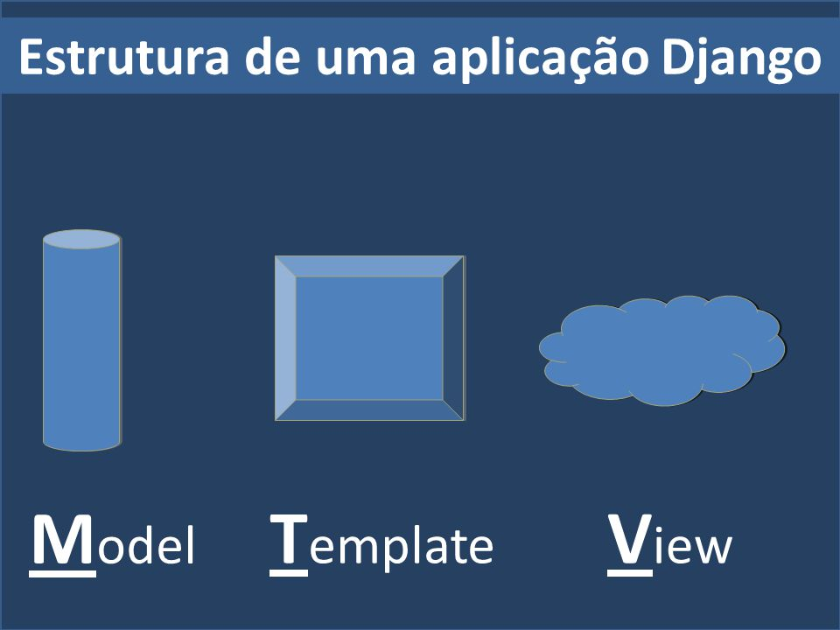

Slide 8
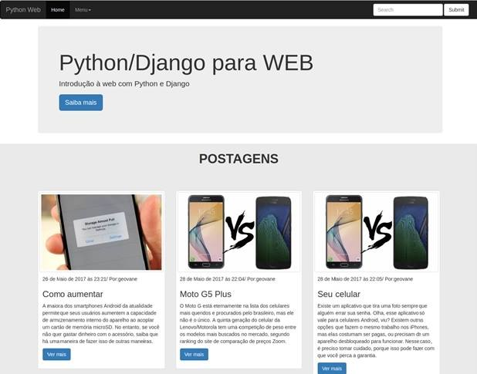

Slide 9
Tecnologias
Python/Django
HTML/CSS/JS
Bootstrap
SQLite

Slide 10
Instalação
Windows
https://www.python.org/downloads/
https://pip.pypa.io/en/stable/installing/
pip install django
Linux
sudo apt install python3-pip
pip install django

Slide 11
django-admin & manage.py

Slide 12
View & Template
Uma view é um “tipo” de página Web em sua aplicação Django que em geral serve a uma função específica e tem um template específico.
Tags de template Django nos permite transformar objetos Python em código HTML, para que você possa construir sites dinâmicos mais rápido e mais fácil.

Slide 13
Urls

Slide 14
Models
Um modelo é um único e definitiva fonte de dados sobre os seus dados, Ele contém os campos e comportamentos essenciais dos dados que você está armazenando. Em geral, cada modelo mapeia para uma única tabela no seu banco de dados.

Slide 15
ORM
Mapeamento objeto-relacional é uma técnica de desenvolvimento utilizada para reduzir a impedência da programação orientada aos objetos utilizando bancos de dados relacionais. As tabelas do banco de dados são representadas através de classes e os registros de cada tabela são representados como instâncias das classes correspondentes.

Slide 16
Manager & QuerySet
Manager é a interface através da qual as consultas de banco de dados são fornecidas para os modelos do Django. Pelo menos um Manager existe para cada modelo em uma aplicação Django.
Um QuerySet (conjunto de pesquisa), no fundo, é uma lista de objetos de um dado modelo. Um QuerySet permite que você leia os dados do banco, filtre e ordene o mesmo.

Slide 17
Administração Django
Uma das partes mais poderosas do Django é a interface de administração automática. Ele lê os metadados de seus modelos para fornecer uma interface rápida, modelo centrado onde os usuários confiáveis ​​pode gerenciar o conteúdo do site. uso recomendado pelo administrador está limitada a ferramenta de gestão interna de uma organização. Não é destinado para a construção de sua extremidade dianteira inteira ao redor.

Slide 18
Documentações
Python
https://www.python.org/doc/
Python BR https://wiki.python.org.br/DocumentacaoPython
Django
https://docs.djangoproject.com/pt-br/1.11/

Slide 19
Contatos
WhatsApp (99) 98409-8741
GitHub/GeovaneDevelop

